Slide 1
Prezentácia na tému súťaže: ,,Som nenormálne FÉR“... Jedna norma pre všetkých nemusí byť vždy fér: „ Zažil som to tiež...“
Meno: Mgr. Marta Jakubišinová- špeciálny pedagóg
Škola: Spojená škola internátna Prakovce
učiteľka v Praktickej škole Prakovce, Breziny 256, 05562 Prakovce
Email: peter.jakubisin @gmail.com
Telefónne číslo: 0908882455
Moje bydlisko: ulica Záhradná 474, 055 61 Jaklovce

Slide 2
Vlastná tvorba obrázka.
Jedna norma pre všetkých nemusí byť vždy fér...
Pracujem ako učiteľka v SŠI Prakovce v Praktickej triede a ŠZŠ s ťažko postihnutými žiakmi.
Každý deň mám príležitosť na to, aby som ukázala žiakom , že sú jedineční a schopní s našou pomocou byť fér voči ostatným. Ja sa snažím byť k nim taktiež fair-play.
Bola som dnes fér???

Slide 3
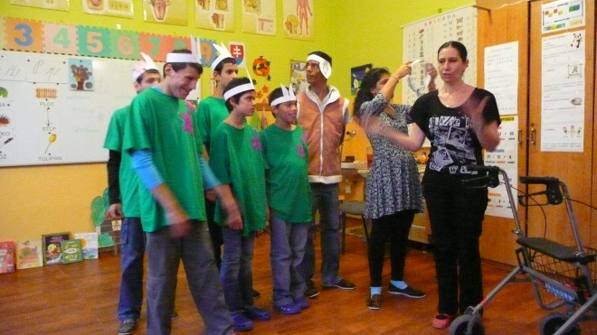
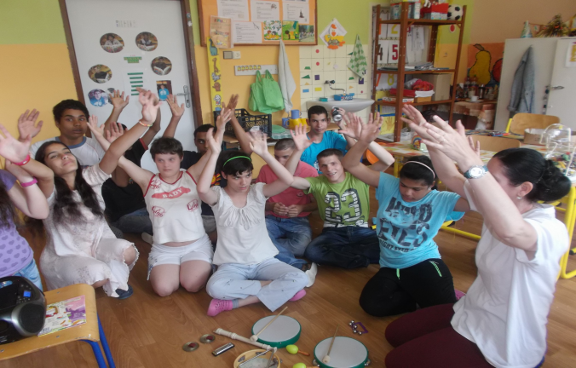
la la la la la la la la la la la la la
Príklady férovosti na hodinách v našej škole...
Hodina hudobnej výchovy:
Spev piesne: Muzikanti
Máme v triede žiaka a kamaráta Lacka. Je ťažko zdravotne telesne aj mentálne postihnutý a s pridruženou narušenou komunikačnou schopnosťou. Nedokáže rozprávať ako zdravé deti a ani spievať ako ostatné deti. Vydáva zvuky a komolené slová. Na hodinách hudobnej výchovy mu dám do ruky tamburínu, alebo bubienok a on nás doprevádza pri speve a má z toho takú radosť. A tak sme k nemu FÉROVÍ, lebo mu dáme možnosť sa prezentovať po svojom a necíti sa menejcenný, a taktiež mu umožníme participovať na spoločnom diele...

Slide 4
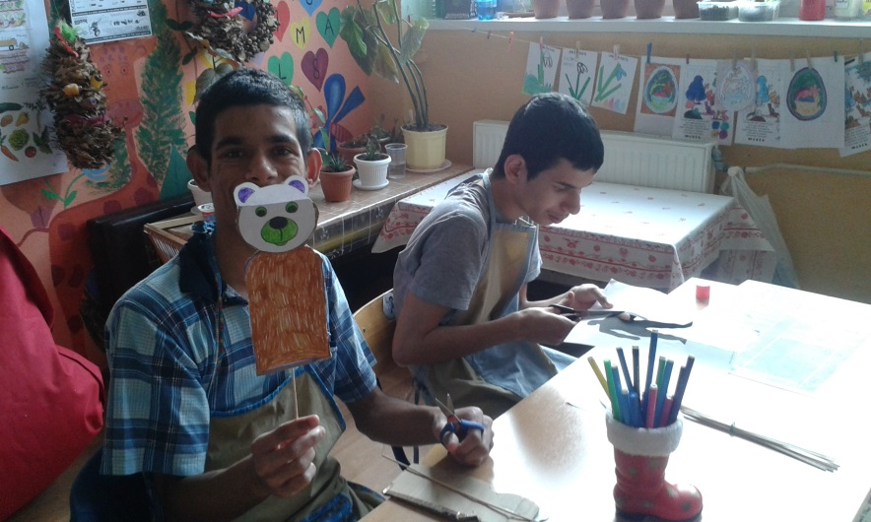
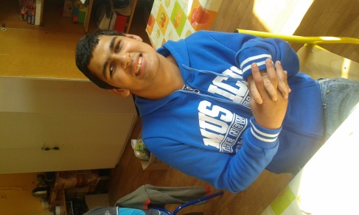
Na fotografii: Marek, Jaroslav a Lacko...
Hodina výtvarnej výchovy:
Lacko má v triede spolužiakov Patrika a Mareka. Marek dokáže nakresliť veľa vecí samostatne bez pomoci, ale Patrik to nedokáže. Spoločnou témou hodiny bolo nakresliť ilustráciu podľa rozprávky :O troch medveďoch. Marek sa zhostil svojej úlohy bravúrne, zatiaľ čo Patrik pri kresbe používal maketu maca. Voči Patrikovi, ktorý má narušenú grafomotoriku, bolo FÉROVÉ, umožniť mu vyrovnať sa so svojim hendikepom.

Slide 5
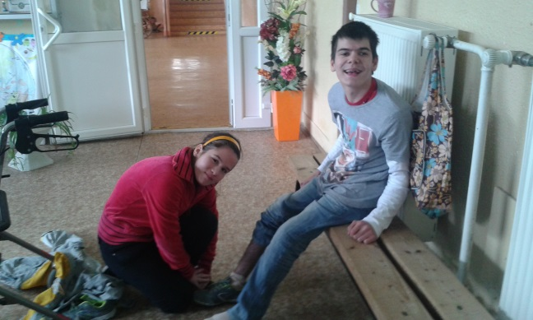
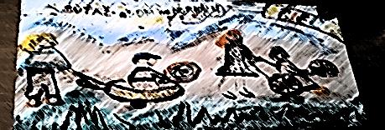
Na fotografii: Vierka s Marečkom. Vierka nakreslila obrázok o Marečkovi ako ide s vozíkom do cieľa...
Hodina telesnej výchovy:
Na škole máme aj žiaka, ktorého voláme Mareček. Je to naše slniečko. Je zdravotne oslabený a ťažko zdoláva prekážky , potrebuje pomoc spolužiakov. Keď máme v škole súťaže, tak ho posadíme na vozíček a kamaráti utekajú s ním do cieľa a tlačia vozíček do cieľa. A tak sme féroví vlastne všetci, lebo zdolávame spoločne prekážky, ktoré sú náročné pre ľudí s hendikepom...

Slide 6
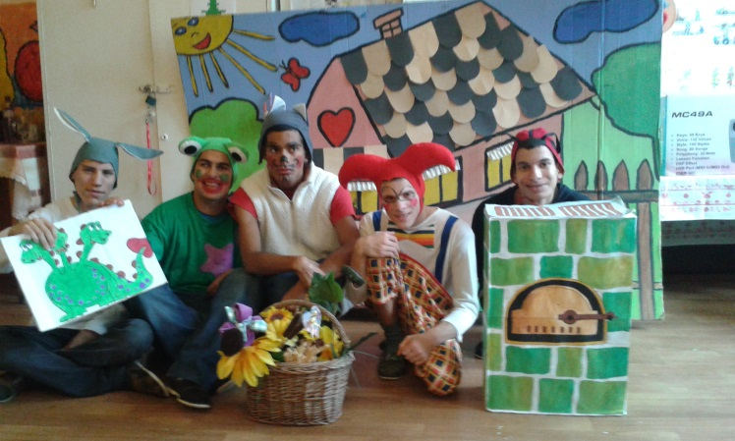
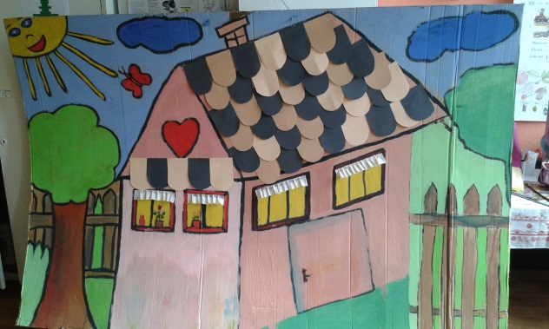
Obrázok na kartóne: tímová práca žiakov s pomocou učiteľky, ktorý slúžil ako pozadie pri divadielku o zvieratkách...
Hodina slovenského jazyka:
Nácvik divadielka
Žiakov, ktorí sa nevedia správne vyjadrovať a nedokážu sa naučiť dlhé texty naspamäť, sa snažím motivovať trochu inak ako zdravé deti. U týchto žiakov je podstatné zvoliť vhodnú hudbu, text piesní a kostýmy, ktoré ich akoby preniesli do rozprávky. S radosťou a chuťou napodobňujú a imitujú, ako len vedia. Je to FÉR, keď sa zapoja všetky deti a ukážu, aké sú šikovné. Zrazu sa z nich stanú skutoční herci a obecenstvo má slzičku na líčku, keď vidí, že aj takéto dieťa dostalo šancu sa prezentovať so svojim hendikepom...

Slide 7
Báseň
Nie všetci sú dnes ku mne fér,
Plače malý žiačik v kúte sám.
Nik si to nevšimol, len drobný pavúk sám.
Vyrobil mu šťastie zo siete, čo motá toľkokrát na plote.
A chlapec so šťastím v ruke, uteká si takto opäť po svete.
Nebojí sa férovosti od ľudí, veď má pavúkove šťastie na dlani i v srdci.
Všetci si to všimli doma, v škole i na dvore a majú radosť z chlapcovej nádeje.
Už to šťastie rozvoniava všade okolo a fér pavúk daruje siete už aj v kostole.
Tento pavúk hrdina je veľký srdcom vo svete ,s každým si o férovosti spieva fér- fér- fér....

Slide 8
Spojená škola internátna PRAKOVCE 2016
Ďakujem za pozornosť !

